Slide 1
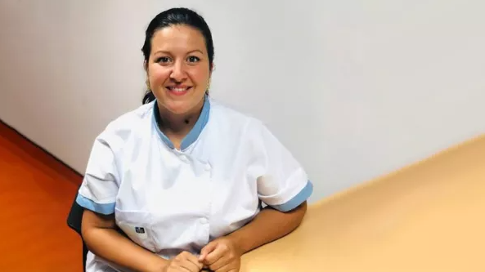





Fabienne
Coordinatrice
de parcours
Généralités
  Statut
  Salariée
  Structure
  DAC / SPASAD
  Âge
  35 ans
  Catégorie de professionnel
  Cadre de santé
Relationnel
Citation
« SPICO Discussions est un super outil, pratique et fiable »
« Super équipe »
« Depuis que j’utilise SPICO, je trouve que ça fonctionne de mieux en mieux »
Maturité
numérique
Traits de caractère
xxx
professionnels en Occitanie
Accueillante
Adaptabilité
Réactive
Besoins et usages fonctionnels

Slide 2









Besoins
Contraintes
Besoin de créer du lien en dehors des situations de crise
Se coordonner avec les professionnels de santé libéraux et l’hôpital + entre le sanitaire et le social > fiche de liaison
Connaitre leur territoire / offre de soin ++
Connaitre les besoins des usagers de leur territoire
Besoins RH
Marge de disponibilité / IDEC
Disponibilité de l’offre de soin
Liste d’attente à gérer +++
Généralités
Médias
Canaux
Site internet
Facebook
LinkedIn
Téléphone (+++ externe) et SMS +
2/3 mails - 1/3 Medimail
Face à face / proximité humain
SPICO entre SIAD et pour communication interne
Teams pour les réunions internes
Papier
Relationnel
Formats recherchés
Intérêts
Echanges directs
Webinaires
Evenement départemental / régional
Le domicile
Le parcours de soin
La coordination entre professionnels
Spécialités qui ont besoin d’aide à domicile
Personnes âgées
Confidentialité des données
Cercle professionnel
Evénements
Maturité
numérique
Médecin traitant / spécialiste
Infirmiers
Psychologue
Pharmacien
Diététicien
Kinésithérapeutes
Psychologues
Aides à domicile
Comité départemental des exercices coordonnés (ARS)
Réunion trimestrielle des SSIAD (Services de Soins Infirmiers à Domicile)
Réunion ARS / CPAM
Eléments de langage
Qu’il accepte (intérêt) :
Intérêt du patient
Récolter des informations du parcours
Gagner du temps (éviter de contacter les pros individuellement)
Rapidité et simplicité d’utilisation
Qu’il rejette :
Ce qui n'est pas orienté patient
Explications trop longues et techniques
Besoins et usages fonctionnels

Slide 3



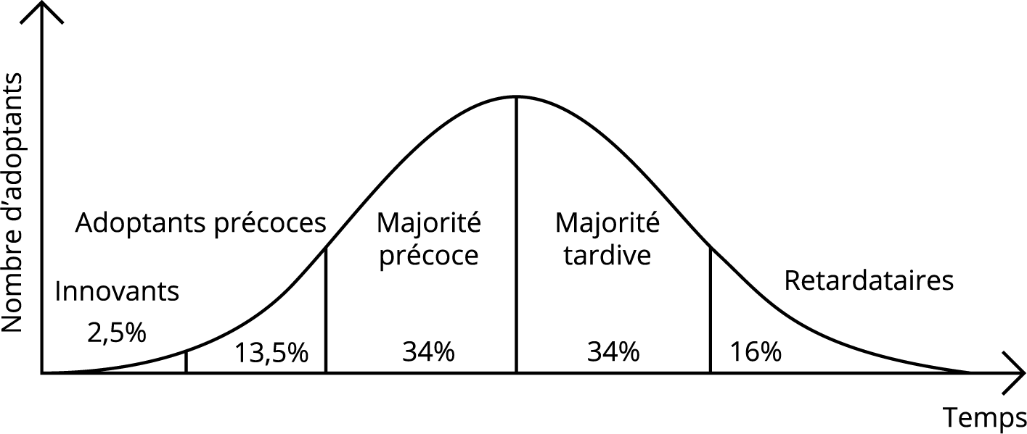




Motivation
Facilité / rapidité d’utilisation
Fluidité / coordination
ISO information entre les professionnels de santé > interne (comme externe)
Partage d’information
Harmonisation des pratiques
Généralités
Maturité
Technologie
Bonne maitrise
Relationnel
Ordinateur
Téléphone
Application bureau
Adhésion e-santé
Outils métiers
SPICO Discussions : information immédiate, rapide, pratique : interface fluide > bémol sur la connexion + temps de recherche trop long
Medisys (logiciel métier) + RH
SPICO Discussions
DPI
Maturité
numérique
Gestion des problèmes
Craintes
JIRA (support)
Animation territoriale
Référent SPICO interne
Logiciel métier peu intuitif / pas fluide
Pas de fiabilité de l’outil
Mauvaise accessibilité / intuitive
Perte de données
Besoins et usages fonctionnels

Slide 4








Besoins fonctionnels
Meilleure prise en charge
Lien ville/hôpital
Maillage ville-hôpital
Fluidifier les parcours, appuis aux parcours complexes
Généralités
Freins techniques des outils
Outils métiers cloisonnés en interne
Pas assez rapides, fluides
Crainte de perdre des données
Attentes vis-à-vis de l’interopérabilité
Relationnel
Récupération de l’identité
Transfert d’information
Pas de ré-authentification
Critères de sélection
Outils hors e-santé
Ergonomie
Rapidité
Fiabilité
Récupération l’historique
Téléphone
SMS
Teams
Agenda
Outils de bureautique
Maturité
numérique
Utilisation outils du GRADeS
 | SPICO Discussions | SPICO Dossiers | Medimail | ViaTrajectoire | TéléO
Satisfaction
Nombre d’utilisateurs | 5/6 dans la structure | ? | … | … | …
Ancienneté moyenne | 1 an |  | .. | .. | ..
Besoins et usages fonctionnels

